Slide 1
Seminario sobre Redacción de Artículos Científicos (1 Hora)
VICERRECTORÍA DE INVESTIGACIÓN, POSTGRADO Y EXTENSIÓN
Dirección de Investigación
Facilitador: Licdo. Huriviades Calderón

Slide 2
Objetivos del seminario
• Apoyar a los estudiantes en la preparación de los manuscritos, para la divulgación de sus resultados en una publicación científica.
• Asegurar que los artículos científicos estén cumpliendo con los estándares editoriales y éticos.
• Garantizar la originalidad de los artículos científicos, protegiendo y respetando la autoría.

Slide 3
Contenido del seminario
Tema 1: Introducción.
Tema 2: Elementos de la estructura de un artículo científico estándar.
Tema 3: Elementos principales en la composición y la redacción de un articulo científico.
Tema 4: Búsqueda, organización y uso en la revisión de la literatura.

Slide 4
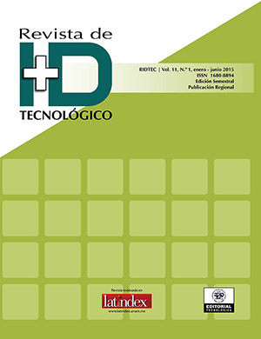
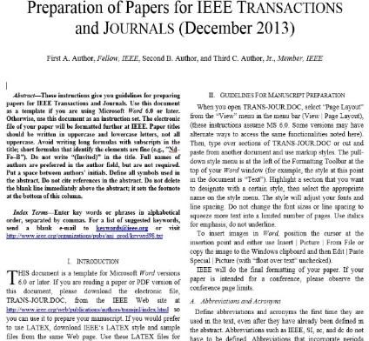
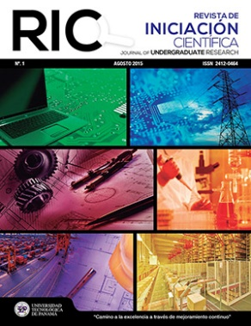
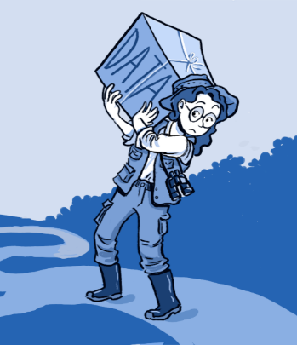
Tema 1: Introducción
¿Cuál es la importancia de publicar artículos científicos?
https://doi.org/10.1371/journal.pbio.1001779.g001
3
2
Photo by Lucas Vasques
on Unsplash
1
“La publicación constituye, el producto final de un proyecto de investigación y la revista científica
el instrumento empleado para la transferencia del conocimiento a la comunidad científica.”
R. F. Lisart, “y publicar un artículo científico y publicar un artículo científico.”

Slide 5
Tema 1: Introducción
El camino a la publicación
Estructura y escritura del manuscrito
Tipos de artículos más comunes

Slide 6
Tema 1: Introducción
El camino a la publicación: Tipos de artículos más comunes
Artículos Científicos Estándar:
Tienen como objetivo difundir de manera clara y precisa, los resultados originales de una investigación o proyecto realizado sobre un área determinada del conocimiento. También puede fomentar el desarrollo de métodos experimentales innovadores.

Slide 7
Tema 1: Introducción
El camino a la publicación: Tipos de artículos más comunes
Artículos de revisión:
Proporcionan una visión general de la literatura existente en un campo, resume y organiza los resultados de investigaciones recientes de una manera novedosa que integra y agrega la comprensión para trabajar en el campo, a menudo identifica problemas o problemas específicos y analiza información del trabajo publicado disponible sobre el tema con una perspectiva equilibrada.

Slide 8
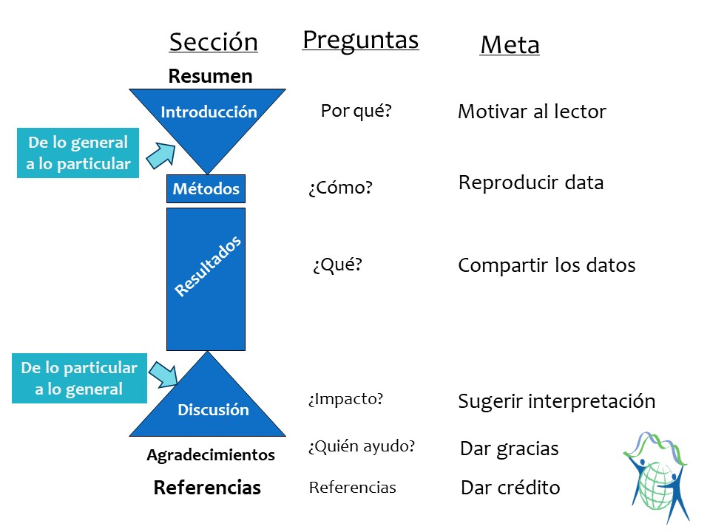
Tema 1: Introducción
El camino a la publicación: Estructura y escritura del manuscrito
“Los artículos científicos comúnmente se divide en cuatro secciones Introducción, Metodología, Resultados y Discusión. Esta estructura llamada IMRYD no es un formato de publicación arbitrario, sino el reflejo del proceso de investigación científica. Los artículos suelen necesitar subtítulos dentro de estas secciones para organizar su contenido”.
Andrea Villagrán et al. Algunas claves para escribir correctamente un artículo científico , 2009.
Instituto de Ciencias sostenible provienen del taller de escritura de artículos científicos financiado por SENACYT en Julio y Noviembre 2016

Slide 9
Consultas o dudas del tema 1

Slide 10
Tema 2: Elementos de la estructura de un artículo científico estándar
Estructura de un artículo: Título
Su extensión debe tener la menor cantidad de palabras posibles que describan los contenidos del trabajo (10-15 palabras), con efectividad en la sintaxis y sin requerimientos gramaticales fuertes.
Es recomendable definir un título tentativo previo a redactar el manuscrito y elaborar el título final luego de terminar el artículo. Además, evitar en lo posible el uso de subtítulos y abreviaciones.
Photo by Annie Spratt on Unsplash

Slide 11
Tema 2: Elementos de la estructura de un artículo científico estándar
Estructura de un artículo: Título
Es recomendable definir un título tentativo previo a redactar el manuscrito y elaborar el título final luego de terminar el artículo. Además, lo que hace que su título sea único es la forma en que se ensamblan sus palabras claves para diferenciar su trabajo del trabajo de los demás.
Photo by Annie Spratt on Unsplash

Slide 12
Tema 2: Elementos de la estructura de un artículo científico estándar
Estructura de un artículo: Título
Photo by Annie Spratt on Unsplash
A. V. T and P. R. H. D, “Algunas claves para escribir correctamente un artículo científico,” vol. 80, no. 1, pp. 70–78, 2009.

Slide 13
Tema 2: Elementos de la estructura de un artículo científico estándar
Estructura de un artículo: Título (Recomendaciones)
Proporciona pistas sobre el tipo de artículo y su contribución al campo: un nuevo método, químico, reacción, aplicación, preparación, compuesto, mecanismo, proceso, algoritmo o sistema.
Photo by Annie Spratt on Unsplash

Slide 14
Tema 2: Elementos de la estructura de un artículo científico estándar
Estructura de un artículo: Resumen
Es la representación abreviada y correcta del contenido de un documento, de preferencia preparado por el autor para publicarse junto con el documento.
Generalmente, el lector lee el título, si este es interesante lee el resumen, si este es bueno, el lector continuará
la lectura del artículo. Con el resumen, el título ayuda a aquellos interesados por el tema a decidir si les conviene leer el artículo o no.
Photo by Annie Spratt on Unsplash

Slide 15
Tema 2: Elementos de la estructura de un artículo científico estándar
Estructura de un artículo: Resumen

Slide 16
Tema 2: Elementos de la estructura de un artículo científico estándar
Estructura de un artículo: Resumen (Recomendaciones)
Debe ser escrito al terminar todo el artículo.
Ayuda al lector a evaluar el nivel de dificultad del artículo.
Los resúmenes necesitan establecer el problema, pero no necesitan justificar por qué es importante (la introducción lo hace). Sin embargo, necesitan justificar la importancia de los resultados (impacto a posteriori).
Photo by Annie Spratt on Unsplash

Slide 17
Tema 2: Elementos de la estructura de un artículo científico estándar
Estructura de un artículo: Introducción
El objetivo de este apartado es motivar al lector para que lea todo el trabajo. Centrarlo en el foco principal del trabajo, donde las referencias son claves y deben ser bien seleccionadas.
Al final de la introducción el lector debería ya saber porque hicieron el estudio. La introducción generalmente termina con la presentación de la hipótesis y/o objetivos.
Photo by Ana Tavares on Unsplash

Slide 18
Tema 2: Elementos de la estructura de un artículo científico estándar
Estructura de un artículo: Introducción
General
Se conoce
Otros estudios
Pregunta
Photo by Ana Tavares on Unsplash
Enfoque
Específico

Slide 19
Tema 2: Elementos de la estructura de un artículo científico estándar
Estructura de un artículo: Introducción
Photo by Ana Tavares on Unsplash

Slide 20
Tema 2: Elementos de la estructura de un artículo científico estándar
Estructura de un artículo: Introducción (Recomendaciones)
La introducción señala los trabajos relacionados de otros científicos y su contribución.
La introducción responde preguntas claves del lector.
El primer deber del escritor es establecer brevemente el contexto.
Photo by Ana Tavares on Unsplash

Slide 21
Tema 2: Elementos de la estructura de un artículo científico estándar
Estructura de un artículo: Introducción (Recomendaciones)
¿Cuál es la pregunta principal de su trabajo, la pregunta a la que su contribución o el título de su trabajo es la respuesta?
Si no puede expresar su contribución en forma de pregunta, entonces no está listo para escribir su artículo porque todavía no tiene una idea clara de su contribución.
Photo by Ana Tavares on Unsplash

Slide 22
Tema 2: Elementos de la estructura de un artículo científico estándar
Estructura de un artículo: Introducción (Recomendaciones)
¿Estás probando una hipótesis?
¿Las personas que han tenido el virus de la hepatitis B tienen una mayor incidencia de virus de la hepatitis C en comparación con las personas que no han tenido una infección por el VHB?.
¿Está mejorando un método?
Más rápido, más barato, más sensible.
¿Está realizando un estudio descriptivo?
Caracterización de la distribución de la infección viral del dengue por región geográfica.
Photo by Ana Tavares on Unsplash

Slide 23
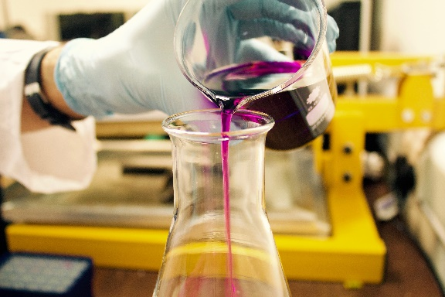
Tema 2: Elementos de la estructura de un artículo científico estándar
Estructura de un artículo: Metodología
Se debe dar detalle de todos y cada uno de los pasos que se siguieron para obtener los resultados, y de los materiales usados. Por ello, la a metodología debe ser reproducible, de ahí la importancia de la claridad con que se exponga. Es por ello, que se describe con detalles los materiales utilizados y los procesos cronológicamente.
Photo by Louis Reed on Unsplash

Slide 24
Tema 2: Elementos de la estructura de un artículo científico estándar
Estructura de un artículo: Metodología
Si el método es conocido sólo se menciona y se precisa la cita bibliográfica. Si es nuevo o si es un método conocido pero que se ha modificado, debe explicarse detalladamente.
Photo by Louis Reed on Unsplash

Slide 25
Tema 2: Elementos de la estructura de un artículo científico estándar
Diseño
Se describe el diseño del experimento (aleatorio, controlado, casos y controles, etc.)
Población
Cómo se ha hecho la selección de la muestra
Entorno
Indica dónde se ha hecho el estudio (hospital, asistencia primaria, escuela, etc)
Estructura de un artículo: Metodología (Ejemplo)
Photo by Louis Reed on Unsplash

Slide 26
Tema 2: Elementos de la estructura de un artículo científico estándar
Estructura de un artículo: Metodología (Ejemplo)
Intervenciones
Se describen las técnicas, mediciones, pruebas piloto o tecnología utilizada
Análisis estadístico
Señala los métodos estadísticos utilizados y cómo se han analizados los datos
Photo by Louis Reed on Unsplash

Slide 27
Tema 2: Elementos de la estructura de un artículo científico estándar
Estructura de un artículo: Resultados
Cuando la información se pueda presentar en el texto debe hacerse así. Una figura incluye todo tipo de material no tabular (morfología, algoritmos, histogramas, gráficas, fotografías, etc). La tabla tiene la ventaja de mostrar mejor los valores numéricos exactos con sus posibles interrelaciones, mientras que un gráfico expresa mejor la tendencia de los datos o patrones bien definidos.
Photo by Markus Spiske on Unsplash

Slide 28
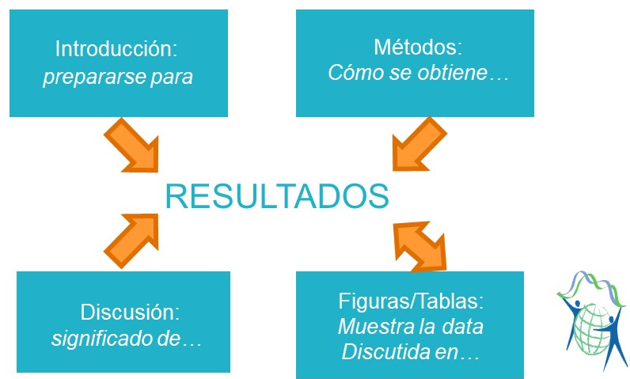
Tema 2: Elementos de la estructura de un artículo científico estándar
Estructura de un artículo: Resultados
Anticipe cómo mostrará sus datos (tabla / figura / grafico / texto).
Comience con la organización de sus datos en figuras y tablas.
Limite de figuras en la Publicaciones (5 a 7 figuras).
Instituto de Ciencias sostenible provienen del taller de escritura de artículos científicos financiado por SENACYT en Julio y Noviembre 2016

Slide 29
Tema 2: Elementos de la estructura de un artículo científico estándar
Estructura de un artículo: Discusión
Aquella investigación que ofrezca unos buenos resultados y una buena discusión se asegura su publicación. Por eso, muchos afirman que la discusión es el corazón del manuscrito, donde la mayoría de los lectores irán después de leer el resumen y es la sección más compleja de elaborar y organizar, donde se pone a prueba la fortaleza científica de un investigador.
Photo by Kaleidico on Unsplash

Slide 30
Tema 2: Elementos de la estructura de un artículo científico estándar
Estructura de un artículo: Discusión
Específico
Comparar conclusiones propias con la de otros autores.
• Identificar errores metodológicos.
• No repetir la presentación de resultados en
forma más general.
• Escribir esta sección en presente (“estos datos indican que”), porque los hallazgos del trabajo se consideran ya evidencia científica.
General

Slide 31
Tema 2: Elementos de la estructura de un artículo científico estándar
Estructura de un artículo: Discusión
Específico
• Identificar necesidades futuras de investigación (perspectivas).
• Considerar que una pobre discusión genera que el significado de los datos se oscurezca y que el artículo sea rechazado, aún teniendo datos sólidos.
General

Slide 32
Tema 2: Elementos de la estructura de un artículo científico estándar
Estructura de un artículo: Conclusión
Photo by Bookblock on Unsplash

Slide 33
Tema 2: Elementos de la estructura de un artículo científico estándar
Estructura de un artículo: Referencias
Las referencias cumplen dos funciones esenciales: testificar y autentificar los datos no originales del trabajo y proveer al lector de bibliografía referente al tema en cuestión.
Photo by Susan Yin on Unsplash

Slide 34
Tema 2: Elementos de la estructura de un artículo científico estándar
Estructura de un artículo: Referencias
Photo by Susan Yin on Unsplash

Slide 35
Tema 2: Elementos de la estructura de un artículo científico estándar
Estructura de un artículo: Referencias
Photo by Susan Yin on Unsplash

Slide 36
Tema 2: Elementos de la estructura de un artículo científico estándar
Estructura de un artículo: Referencias
Photo by Susan Yin on Unsplash

Slide 37
Tema 2: Elementos de la estructura de un artículo científico estándar
Estructura de un artículo: Referencias
Photo by Susan Yin on Unsplash

Slide 38
Consultas o dudas del tema 2

Slide 39
Tema 3: Elementos principales en la composición y la redacción de un articulo científico
Concepto
Es necesario poner atención en la redacción a la construcción de párrafos que deben ser unidades de ideas y no de extensión. Se deben vincular párrafos para obtener una línea coherente de argumentos. También en la redacción se deben evitar descripciones poco concisas, exceso de retórica en la escritura, pero sobre todo el proclamar conclusiones no fundamentadas.
Photo by Hannah Olinger on Unsplash

Slide 40
Tema 3: Elementos principales en la composición y la redacción de un articulo científico
Caso práctico

Slide 41
Consultas o dudas del tema 3

Slide 42
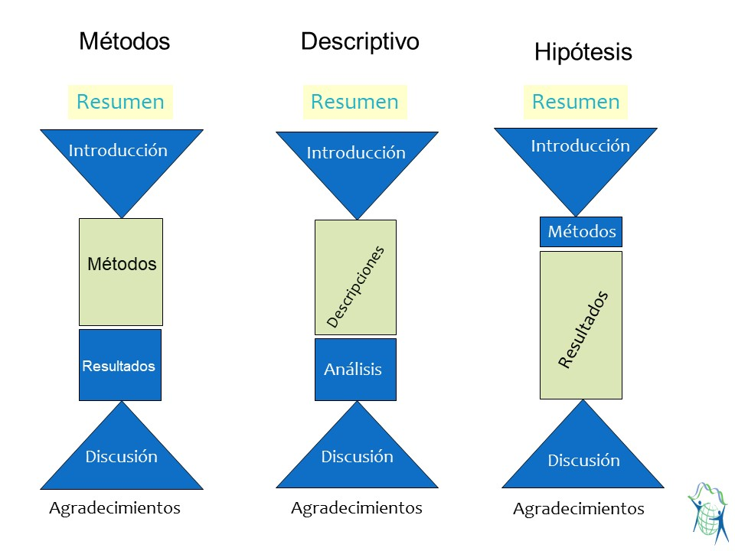
Tema 4: Búsqueda, organización y uso en la revisión de la literatura
Artículos orientados a …
Photo by Susan Yin on Unsplash
Instituto de Ciencias sostenible provienen del taller de escritura de artículos científicos financiado por SENACYT en Julio y Noviembre 2016

Slide 43
Tema 4: Búsqueda, organización y uso en la revisión de la literatura
Artículos orientados a …
A
B
Photo by Susan Yin on Unsplash
C
Instituto de Ciencias sostenible provienen del taller de escritura de artículos científicos financiado por SENACYT en Julio y Noviembre 2016

Slide 44
Tema 4: Búsqueda, organización y uso en la revisión de la literatura
Artículos orientados a …
A
El concepto ABC para la revisión de la literatura, es una adaptación del análisis ABC (Industrial). Dicho método, es la clasificación frecuentemente utilizado en gestión de inventario. Cuyo propósito, es identificar los “artículos” que tienen un impacto importante en un “valor global”.
B
Photo by Susan Yin on Unsplash
C

Slide 45
Tema 4: Búsqueda, organización y uso en la revisión de la literatura
Caso práctico
Photo by Hannah Olinger on Unsplash

Slide 46
Tema 4: Búsqueda, organización y uso en la revisión de la literatura
Caso práctico

Slide 47
Consultas o dudas del tema 4

Slide 48
Materiales

Slide 49
Referencias
Medina, C. (2018). Escriba y publique su artículo científico. Panamá.
Lisart Ferriols, R., & Lisart Ferriols, F. (2005). Escribir y publicar un artículo científico original. Madrid: EDICIONES MAYO, S.A.
Ramos, C. A. (2015). Los paradigmas de la investigación científica. Av.Psicol, 23(1), 9–17.
Articles, S. (2016). Artículos científicos , tipos de investigación y productividad científica en las Ciencias de la Salud. Rev. Cienc. Salud, 14(1), 115–121.
T, A. V., & D, P. R. H. (2009). Algunas claves para escribir correctamente un artículo científico, 80(1), 70–78.
Guirao-Goris, J.A; Olmedo Salas, A; Ferrer Ferrandis, E. (2008). El artículo de revisión. Revista Iberoamericana de Enfermería Comunitaria. https://doi.org/10.1590/S0864-34662008000400011

